Slide 1
indatastod@trafikverket.se
Konfidentialitetsnivå: 1 – Ej känsligt

Slide 2
Webbinarie december 2023
Agenda – Leverera till NVDB
Praktiska fall leveranser
Typfall väghållare
GCM-vägtyp / GCM-passage
Trafikföreskrifter – RDT/STFS
Frågor
indatastod@trafikverket.se
Konfidentialitetsnivå: 1 – Ej känsligt

Slide 3
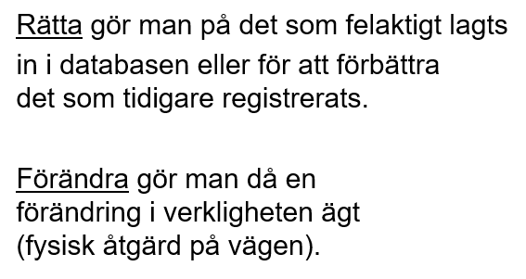
Webbinarie december 2023
Praktiska fall leveranser
ÖFT-datum
Geometrirättning kontra förändra
indatastod@trafikverket.se
Konfidentialitetsnivå: 1 – Ej känsligt

Slide 4
Webbinarie december 2023
Typfall – nytt vägnät
Väglänk – mittlinje
Vägtrafiknät¹
Väghållare
Slitlager
Funktionell vägklass
Gatutyp²
Ny bilväg
Väglänk – mittlinje
Vägtrafiknät¹
Väghållare
Slitlager
GCM-vägtyp
Cykelvägskategorier
Ny GC-väg
¹ Vägtrafiknät behöver inte levereras om det framgår i väglänksfilen om det är bil eller cykel
² Om vägen är kommunal eller om den är enskild och ligger inom tättbebyggt område
indatastod@trafikverket.se
Konfidentialitetsnivå: 1 – Ej känsligt

Slide 5
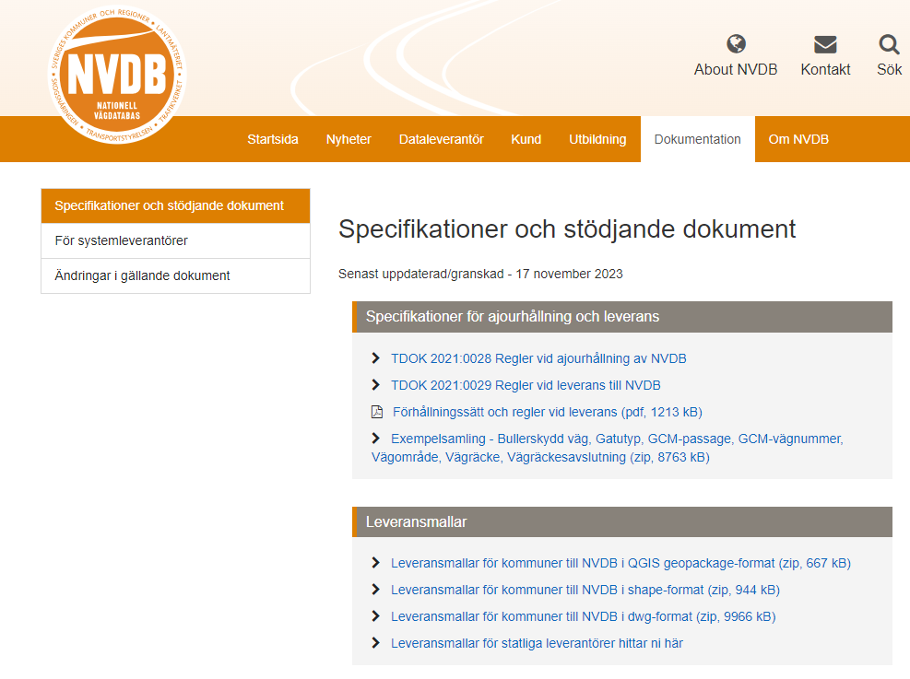
Webbinarie december 2023
Leveransmallar
indatastod@trafikverket.se
Konfidentialitetsnivå: 1 – Ej känsligt

Slide 6
Webbinarie december 2023
Typfall - väghållarförändringar
Statlig till kommunal/enskild
Ska alltid finnas beslut från TRV på överenskommelse
Ändring i NVDB
eller
Kommunal/enskild till statlig
indatastod@trafikverket.se
Konfidentialitetsnivå: 1 – Ej känsligt

Slide 7
Webbinarie december 2023
Typfall - väghållarförändringar
Kommunal till enskild
Beslut behöver inte delges TRV, men det underlättar om det finns och bifogas
Ändring i NVDB
eller
Enskild till kommunal
indatastod@trafikverket.se
Konfidentialitetsnivå: 1 – Ej känsligt

Slide 8
Webbinarie december 2023
Typfall – avvikande underhåll
Kommunal väg
Avtal: Enskilt underhåll
Väghållare: kommunal
Avvikande underhåll: enskild
eller
Enskild väg
Avtal: Kommunalt underhåll
Väghållare: enskild
Avvikande underhåll: kommunal
indatastod@trafikverket.se
Konfidentialitetsnivå: 1 – Ej känsligt

Slide 9
Webbinarie december 2023
Typfall – statligt driftbidrag
Inget avtal
Väghållare: enskild
Förening/privat bidragstagare
Avtal: Kommunalt underhåll
Driftbidrag – ALLTID enskild väghållare
Kommunen bidragstagare
Väghållare: enskild
Avvikande underhåll: kommunal
indatastod@trafikverket.se
Konfidentialitetsnivå: 1 – Ej känsligt

Slide 10
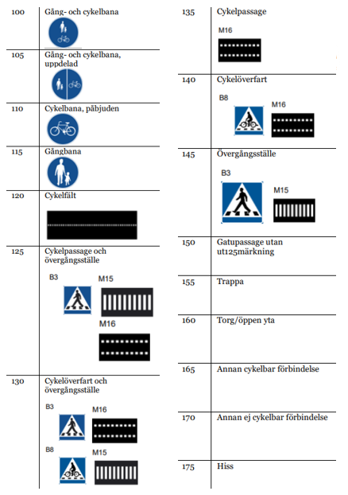
GCM-Vägtyp kvalitetskontroll
Webbinarie december 2023
Kvalitetskontroll – ca 40 kommuner har fått mail men kontrollen har genomförts i alla kommuner
Datavalideringar - Sambandskontroll och fullständighetskontroller
GCM-vägnätets konstruktion definieras genom olika GCM-typer enligt den värdemängd som finns beskriven i DPS
indatastod@trafikverket.se
Konfidentialitetsnivå: 1 – Ej känsligt

Slide 11
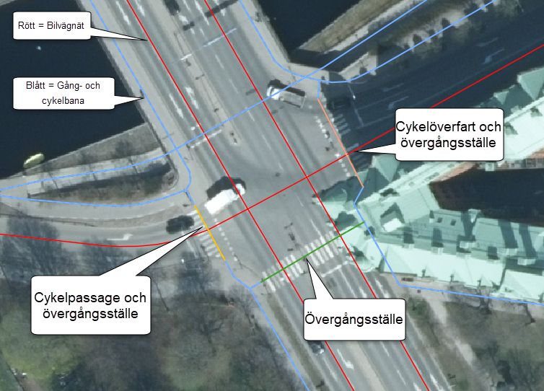
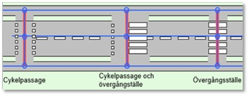
GCM-Vägtyp kvalitetskontroll
Webbinarie december 2023
När en GCM-väg korsar en bilväg, som finns representerad med en väglänk i NVDB, ska GCM-typerna som omfattar passage, överfart eller övergångsställe användas
indatastod@trafikverket.se
Konfidentialitetsnivå: 1 – Ej känsligt

Slide 12
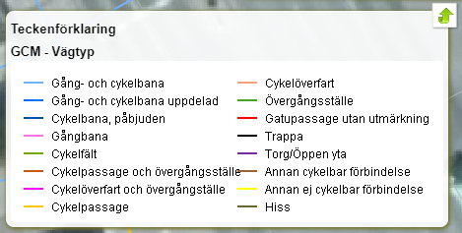
GCM-Vägtyp kvalitetskontroll
Webbinarie december 2023
Vad gör Trafikverket?
Kontrollen som utförs på kommunala och enskilda vägar innebär att vi identifierar korsningar där GCM-Vägtyp inte är definierad som:
125. Cykelpassage och övergångsställe
130. Cykelöverfart och övergångsställe
135. Cykelpassage
140. Cykelöverfart
145. Övergångsställe
150. Gatupassage utan utmärkning
indatastod@trafikverket.se
Konfidentialitetsnivå: 1 – Ej känsligt

Slide 13
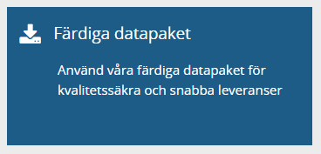
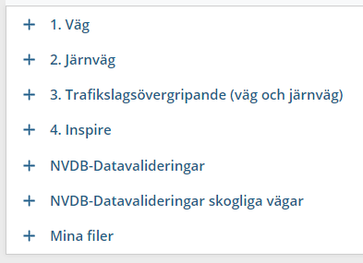
GCM-Vägtyp kvalitetskontroll
Webbinarie december 2023
Vad gör Trafikverket?
NVDB datavalideringskontroller utförs varje månad
Resultatfiler i GeoPackage-format publiceras på Lastkajen
Ansök om behörighet lastkajen@trafikverket.se
indatastod@trafikverket.se
Konfidentialitetsnivå: 1 – Ej känsligt
Notes:
Om du inte har tillgång till NVDB-Datavalideringar i Lastkajen så behöver du begära den behörigheten hos lastkajen@trafikverket.se

Slide 14
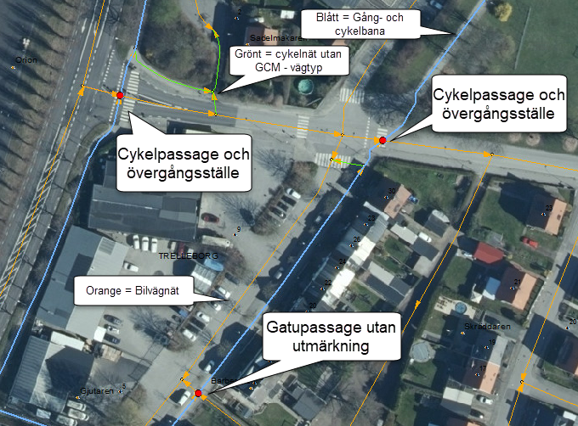
GCM-Vägtyp kvalitetskontroll
Webbinarie december 2023
Vad gör Trafikverket?
Exempel:
Gång- och cykelbana anges över passagen istället för övergångsställe.
Indikeras som en punkt i resultatfilen från Lastkajen.
indatastod@trafikverket.se
Konfidentialitetsnivå: 1 – Ej känsligt

Slide 15
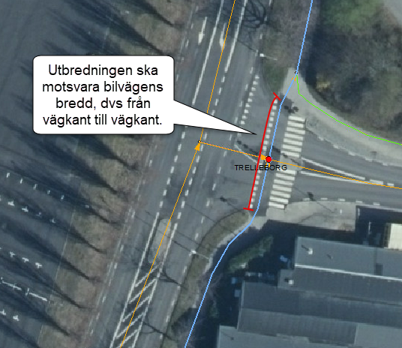
GCM-Vägtyp kvalitetskontroll
Webbinarie december 2023
Vad kan jag på kommunen göra?
Ladda hem filen <Kommun>_gcmvägtyp_t_felkod.gpkg att använda som referens för att lokalisera bristerna. Filen innehåller punktobjekt som kan användas som en indikation var GCM-Vägtyp behöver korrigeras.
Rätta GCM-Vägtyp genom att registrera en sträckutbredning på GCM-vägnätet. Leverera som ordinarie leverans till NVDB
indatastod@trafikverket.se
Konfidentialitetsnivå: 1 – Ej känsligt

Slide 16
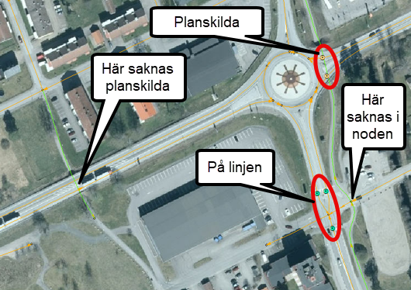
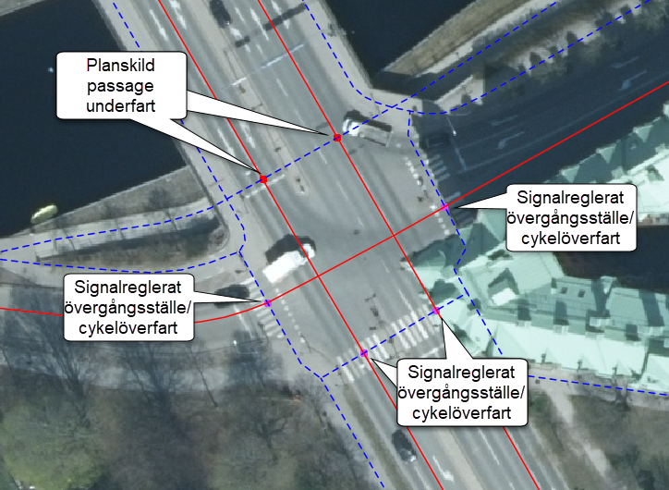
GCM-Passage
Webbinarie december 2023
Punktföreteelse
Bilnätet
Kan registreras i en nod men kan även registreras PÅ en linje
indatastod@trafikverket.se
Konfidentialitetsnivå: 1 – Ej känsligt

Slide 17
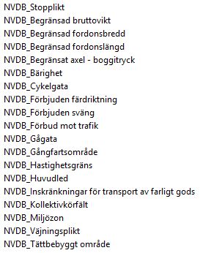
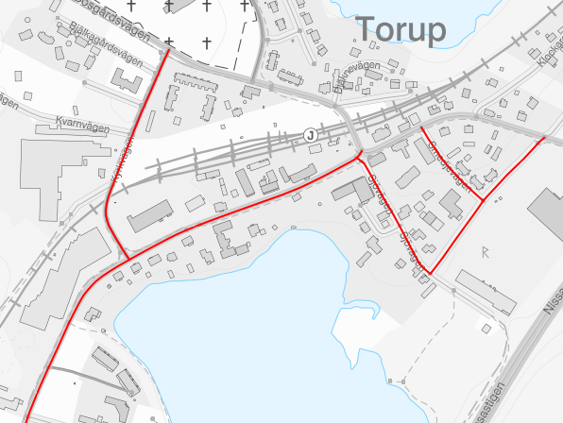
Webbinarie december 2023
Trafikföreskrifter
Transportstyrelsen
STFS/RDT
Beslutande myndighet
Trafikverket
Trafikföreskrifter
NVDB
Vägnätsanknytning
indatastod@trafikverket.se
Konfidentialitetsnivå: 1 – Ej känsligt

Slide 18
Frågor??
indatastod@trafikverket.se
Konfidentialitetsnivå: 1 – Ej känsligt

